Slide 1
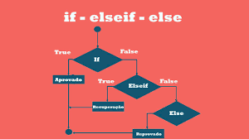

Estruturas Condicionais
Professor: Bruno Cezario
brunoscezario@souunisuam.com.br

Slide 2
Estruturas Condicionais
No PHP, expressões indicam instruções que são executadas pelo servidor de aplicação. Essas instruções são executadas em sequência, uma por uma, pela ordem em que são declaradas no código-fonte do programa.

Slide 3
Estruturas condicionais
No PHP, as estruturas condicionais, ou comandos de seleção, são atendidas pelas instruções if, else, elseif, switch e operador ternário, que realizam comparações para avaliar condições por meio dos operadores relacionais, de igualdade e lógicos.

Slide 4
Operadores Relacionais e de Igualdade
Operadores relacionais e de igualdade: são utilizados para avaliar as condições estabelecidas pelas estruturas de condicionais, ou seja, realizam as comparações entre os valores das variáveis. Esses operadores são avaliados da esquerda para direita nas expressões.

Slide 5
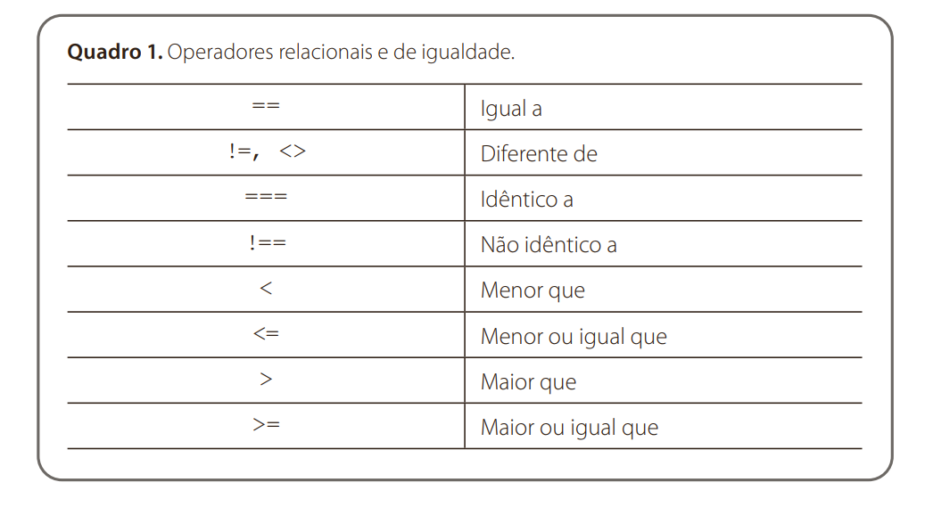
Operadores Relacionais e de Igualdade

Slide 6
Operadores Lógicos
Operadores lógicos: são usados para testar várias condições em uma mesma estrutura condicional, isto é, possibilitam avaliar diversas alternativas em uma única expressão. Assim como os operadores relacionais e de igualdade, esses operadores também são avaliados da esquerda para direita nas expressões.

Slide 7
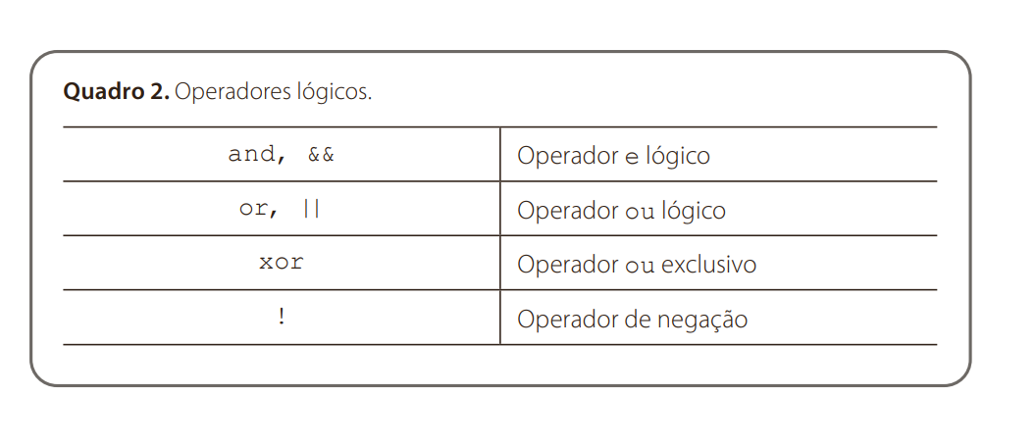
Operadores Lógicos

Slide 8
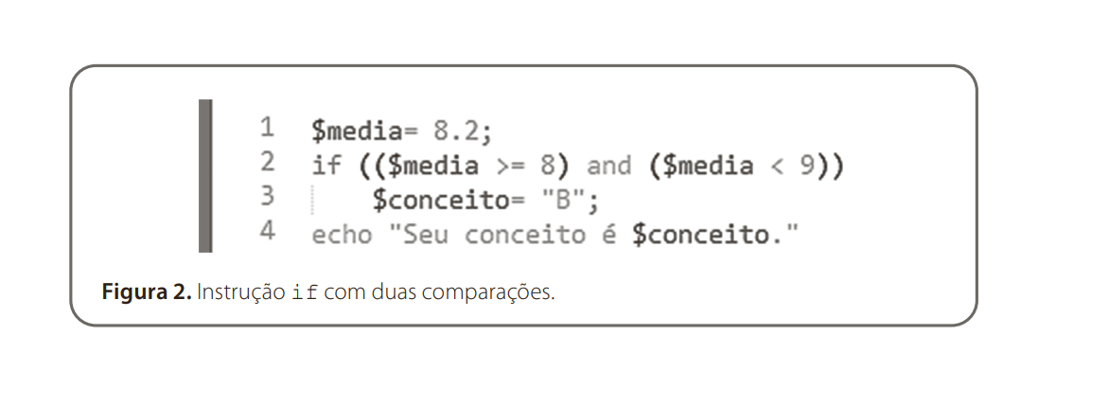
Operadores Lógicos

Slide 9
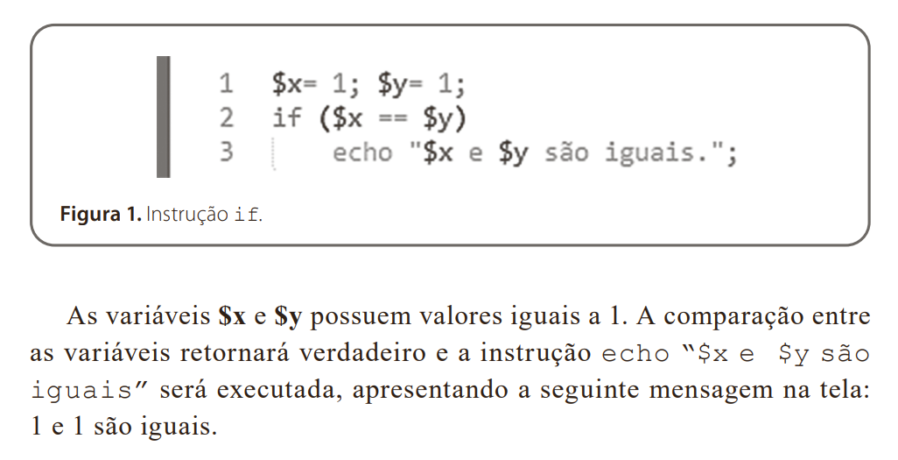
Instrução IF

Slide 10
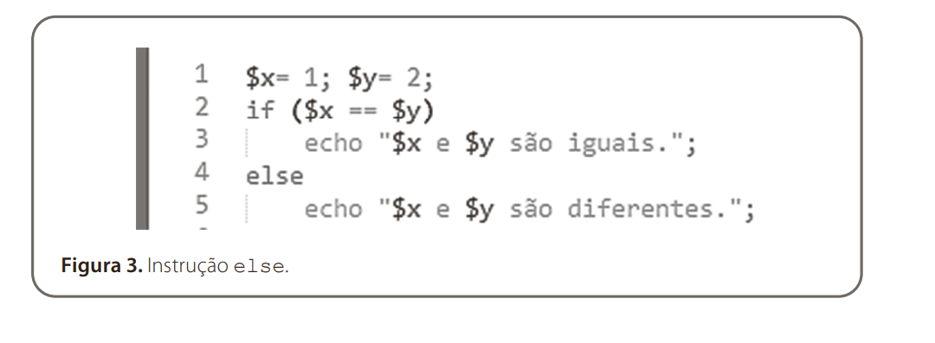
Instrução If e Else

Slide 11
Instrução Switch
A instrução switch é geralmente utilizada para substituir diversos if e elseif aninhados, quando necessitamos comparar uma variável com diversas opções de valor. Essa instrução é composta de uma série de casos de comparação que se encerra com uma opção default (padrão) representando a exceção,

Slide 12
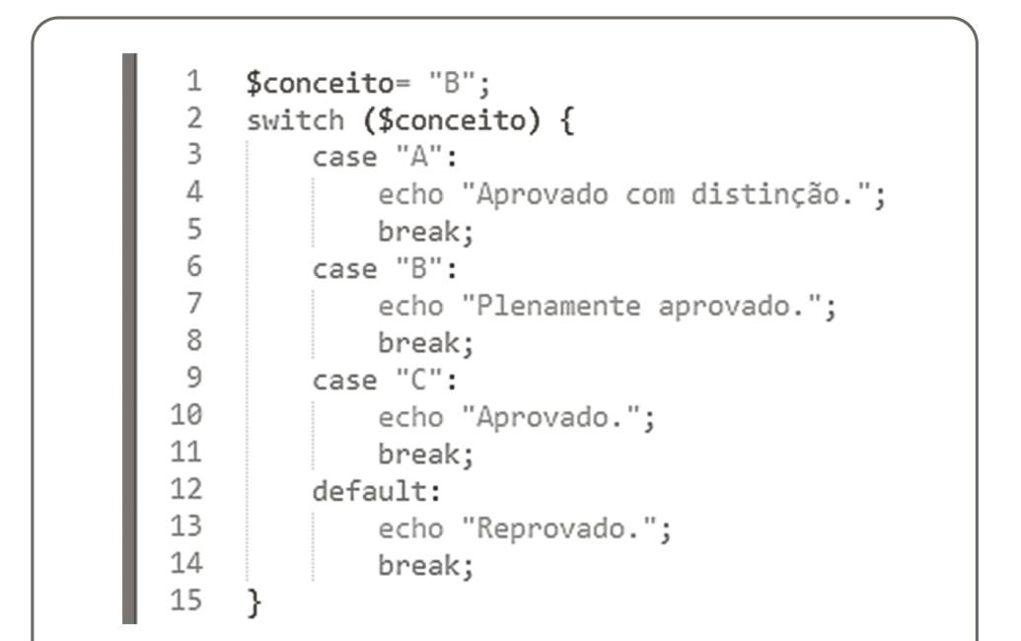
Instrução Switch

Slide 13
Operador Ternário
Esse operador atua como uma abreviação da instrução if/else. Por meio de apenas uma linha, ele avalia uma condição e uma exceção ao mesmo tempo, executando o comando indicado pela condição. Esse operador é mais utilizado para expressões simples, como atribuições e incrementos de variáveis.

Slide 14
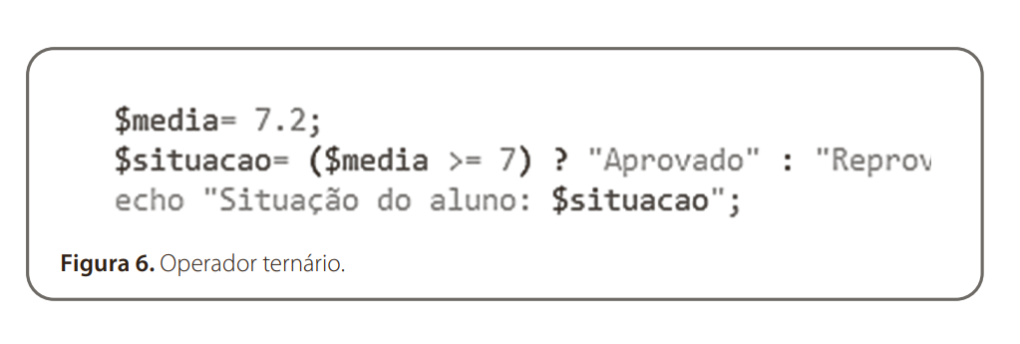
Operador Ternário
A variável $situacao pode receber dois valores: Aprovado ou Reprovado. Nessa expressão, a definição ocorre pela comparação da variável $media com o valor 7. Se o resultado da avaliação for verdadeiro, “$situacao” recebe “Aprovado”, caso contrário, recebe “Reprovado”.

Slide 15
Exercicios

